Slide 1
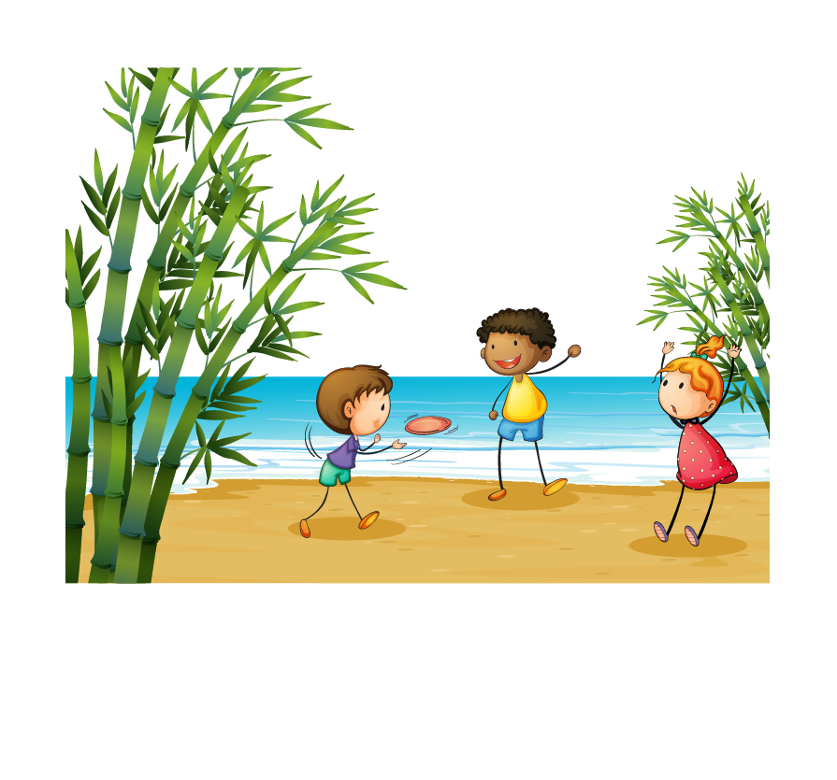
نَظافَةُ البِحارِ والمُحيْطاتِ

Slide 2
أهداف الدرس:
- .................................
- .................................
- .................................
- .................................

Slide 3
نَظافَةُ البِحارِ والمُحيْطاتِ
خَرَجَتْ أُسْرَةُ خالِدٍ إلى الشَّاطِئ في نُزْهَةٍ بَحْرِيَّةٍ.
وَقَفَ خالِدٌ يَتَأَمَّلُ البَحْرَ وَجَمالَهُ،
وَأَمْواجَهُ المُتَلاطِمَةَ، وَيُشاهِدُ الأَطْفالَ الصِّغارَ
وَهُم يَلْعَبونَ وَيَمْرحونَ عَلى الرَّمْلِ،
وَيَتَأَمَّلُ القَوارِبَ وَهِيَ تَجْرِي في الماءِ
مُبْتَهِجًا بِما يَراهُ.

Slide 4
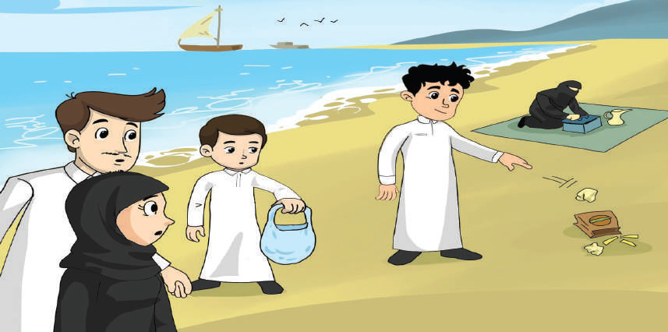
نَظافَةُ البِحارِ والمُحيْطاتِ
وَفي أَثْناءِ مُشاهداتِهِ التَفَتَ يَمينًا فَرَأَى أُسْرَةً تغادر وتَتْرُكُ مُخَلَّفاتِها ملقاة عَلى الشَّاطِئِ، وَرَأَى وَلَدًا يَرْمي نُفاياتٍ في البَحْرِ رغم وجود حاويات القمامة
في كل مكان .

Slide 5
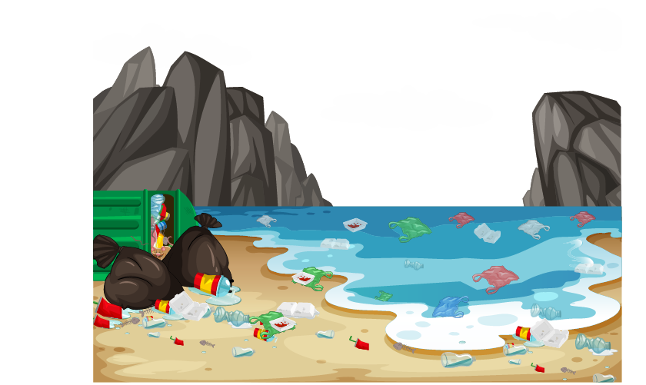
نَظافَةُ البِحارِ والمُحيْطاتِ
فَتَعَجَّبَ مِنْ ذَلِكَ قائلًا:
ما أَقْبَحَ هَذا الْمَنْظَرَ يا أَبي!
الأَبُ: أَجَلْ يا بُنَيَّ، إِنَّ هَذِهِ الشَّواطِئَ مِلْكٌ لِلْجَمِيعِ،
فعَلَيْنا الْمُحافَظَةَ عَلى جَمالِها ورَوْنَقِها؛ كيْ لا يَتَلَوَّثُ الْبَحْرُ.
خالِدٌ: وَهَلْ يَتَلَوَّثُ الْبَحْرُ يا أَبي؟

Slide 6
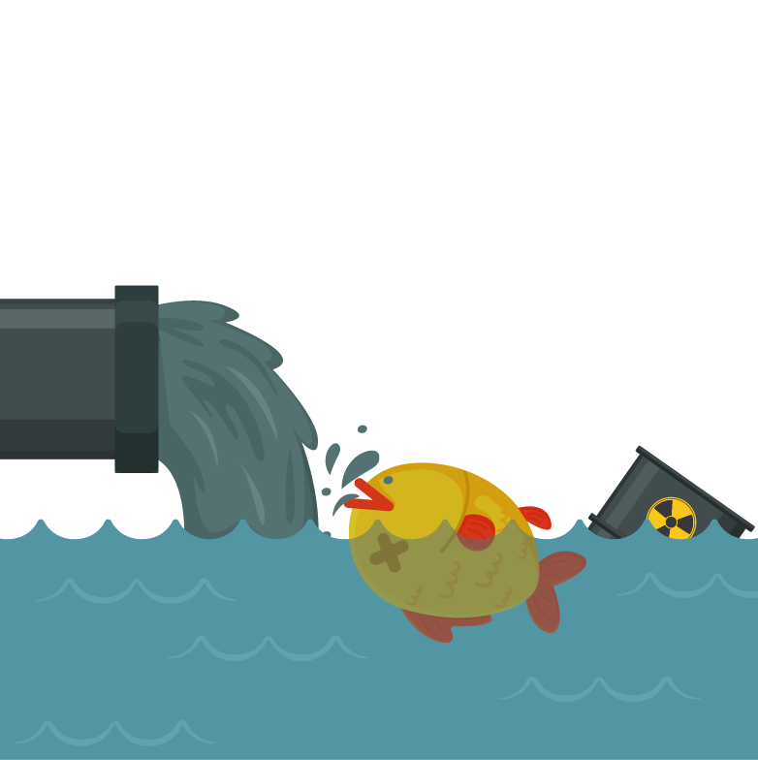
نَظافَةُ البِحارِ والمُحيْطاتِ
الأَبُ:
نَعَمْ يا بُنَيَّ، وَمُلَوِّثاتُ الْبَحْرِ كَثيرَةٌ، لا تَقْتَصِرُ عَلى ما رَأَيْتَهُ، بَلْ إِنَّ مياهَ الْبِحارِ والْمُحيطاتِ تَتَعَرَّضُ لِلْتَلَوُّثِ بِفِعْلِ مُخَلَّفاتِ الْمصانِعِ الَّتي تَذوبُ فيهِ،
وهَذِهِ الْمُخَلَّفاتُ قَدْ تَكونُ مَوادُّ صَلْبَةً أو سائِلَةً أو غازيَّةً.
كَما تَتَعَرَّضُ الْمياهُ لِلْتَلَوُّثِ بِفِعْلِ الْنِّفطِ ومُشْتَقَّاتِهِ،
وبِتَصْريفِ مِياهِ الصَّرْفِ الصِّحِّيِّ فيه.

Slide 7
نَظافَةُ البِحارِ والمُحيْطاتِ
ومِن أَضْرارِ التَّلوُّثِ القَضاءُ عَلى الأَحْياءِ البَحْرِيَّةِ مِنْ أَسْماكٍ، وَنَباتاتٍ، وشُعَبٍ مَرجَانِيَّة، حَتَّى أَصْبَحَتْ كَثيرٌ مِنْ شَواطئِ البِحارِ في العالَمِ مُلَوَّثَةً وغَيْرَ صالِحَةٍ للسِّباحَةِ.
وَقَدْ حَرَصَتْ حكومتنا الرشيدة من خلال أجهزتها المختصة بحِمايةِ البيئَةِ في الْمَمْلَكَةِ العَرَبيَّةِ السُّعوديَّةِ، عَلى أَنْ تَبْقى بِحارُنا نَظيفَةً خالِيَةً مِنَ التَّلوُّثِ.

Slide 8
أُجِيب

Slide 9
استراتيجية القرص الدوار
الإسم
الإسم
الإسم
الإسم
الإسم
الإسم
الإسم
الإسم
الإسم
الإسم
الإسم
الإسم
الإسم
الإسم
الإسم
الإسم
الإسم
الإسم
الإسم
الإسم
الإسم
الإسم
انقر داخل القرص فقط
اذا نقرت نقرتان متتاليتان سينتقل للشريحة التالية .

Slide 10
1- أينَ خَرَجَتْ أُسْرَةُ خالِدٍ؟ وَلِمَ؟
إلى الشَّاطِئ في نُزْهَةٍ بَحْرِيَّةٍ.

Slide 11
استراتيجية القرص الدوار
الإسم
الإسم
الإسم
الإسم
الإسم
الإسم
الإسم
الإسم
الإسم
الإسم
الإسم
الإسم
الإسم
الإسم
الإسم
الإسم
الإسم
الإسم
الإسم
الإسم
الإسم
الإسم
انقر داخل القرص فقط
اذا نقرت نقرتان متتاليتان سينتقل للشريحة التالية .

Slide 12
2- ما شُعورُ خالِدٍ عِنْدَما رَأَى وَلَدًا يَرْمي نُفاياتٍ في البَحْرِ؟
تَعَجَّبَ مِنْ ذَلِكَ الْفِعْل.

Slide 13
استراتيجية القرص الدوار
الإسم
الإسم
الإسم
الإسم
الإسم
الإسم
الإسم
الإسم
الإسم
الإسم
الإسم
الإسم
الإسم
الإسم
الإسم
الإسم
الإسم
الإسم
الإسم
الإسم
الإسم
الإسم
انقر داخل القرص فقط
اذا نقرت نقرتان متتاليتان سينتقل للشريحة التالية .

Slide 14
3- ماذا يَجِبُ عَليْنا تِجاهَ شَواطِئنا؟
الْمُحَافَظَةُ عَلَى جَمَالها وَرَوْنَقها

Slide 15
استراتيجية القرص الدوار
الإسم
الإسم
الإسم
الإسم
الإسم
الإسم
الإسم
الإسم
الإسم
الإسم
الإسم
الإسم
الإسم
الإسم
الإسم
الإسم
الإسم
الإسم
الإسم
الإسم
الإسم
الإسم
انقر داخل القرص فقط
اذا نقرت نقرتان متتاليتان سينتقل للشريحة التالية .

Slide 16
4- ما رَأْيُك في تَصَرُّفِ الأُسْرَةِ التي تَرَكَتْ مُخَلَّفاتِها مُلْقَاةً عَلى الشَّاطِئِ؟
تصرف غير سليم .

Slide 17
استراتيجية القرص الدوار
الإسم
الإسم
الإسم
الإسم
الإسم
الإسم
الإسم
الإسم
الإسم
الإسم
الإسم
الإسم
الإسم
الإسم
الإسم
الإسم
الإسم
الإسم
الإسم
الإسم
الإسم
الإسم
انقر داخل القرص فقط
اذا نقرت نقرتان متتاليتان سينتقل للشريحة التالية .

Slide 18
5- أذكر مَعْنى التَّلوُّثِ مما ورد في الموْضوعِ
أنَّ مياهَ الْبِحارِ والْمُحيطاتِ تَتَعَرَّضُ لإدخَالِ مَوَادٍ ضّارة مثل َمُخَلَّفاتِ الْمصانِعِ والنِّفط والْبلَاسْتِيك، فتِسَبِّب الضرر للحَيَاةِ البَحَرِيَةِ.

Slide 19
استراتيجية القرص الدوار
الإسم
الإسم
الإسم
الإسم
الإسم
الإسم
الإسم
الإسم
الإسم
الإسم
الإسم
الإسم
الإسم
الإسم
الإسم
الإسم
الإسم
الإسم
الإسم
الإسم
الإسم
الإسم
انقر داخل القرص فقط
اذا نقرت نقرتان متتاليتان سينتقل للشريحة التالية .

Slide 20
6- أَذْكُرُ ثَلاثةً مِنْ مُلوِّثاتِ البَحْرِ؟
- مُخَلَّفاتِ الْمصانِعِ.
- الْنِّفطِ ومُشْتَقاتِهِ.
- وبتَصْريفِ مِياهِ الصَّرْفِ الصِّحِّيِّ.

Slide 21
استراتيجية القرص الدوار
الإسم
الإسم
الإسم
الإسم
الإسم
الإسم
الإسم
الإسم
الإسم
الإسم
الإسم
الإسم
الإسم
الإسم
الإسم
الإسم
الإسم
الإسم
الإسم
الإسم
الإسم
الإسم
انقر داخل القرص فقط
اذا نقرت نقرتان متتاليتان سينتقل للشريحة التالية .

Slide 22
7- ما أَضْرارُ التَّلوُّثِ؟
القَضاءُ عَلى الْحَيَاة البَحْرِيَّةِ

Slide 23
✓
1- عَلينا الْمُحافَظةُ على بحارنَا نَظيفَةً خاليةً مِنَ التَّلوُّثِ.
×
2- مِنْ ملَوِّثاتِ البحرِ النَّباتاتُ.
✓
3- مياهُ الصَّرفِ الصِّحيِّ تُهَدِّدُ الثَّروةَ السَّمَكيَّةَ.
✓
4- أَصْبَحَتْ كَثيرٌ مِنْ شَواطئِ البِحارِ غَيْرَ صالِحَةٍ للسِّباحَةِ.

Slide 24
اقترح حلولًا أخرى لحل تلك المشكلة
الحلول المناسبة لحل تلك المشكلة
الأضرار الناتجة من تلك المشكلة
أسباب المشكلة
المشكلة التي ظهرت في النص
- معالجة مياه الصرف الصحي قبل تصريفها للبحر.
- التوعية .
- رمي النفايات في الحاوية .
- والإجراءات الحكومية من خلال أجهزتها المختصة لحماية البيئة.
الانسان: الأمراض بسبب تناول المأكولات البحرية الملوثة.
الأحياء البحرية : موتها وتسممها.
البيئة البحرية : تلوثها .
رمي المخلفات في البحر وعلى شاطئ البحر.
تلوُّث البحر وساحله

Slide 25
أُنَمِّي لُغَتِي

Slide 26
استراتيجية دقيقة وربع
العقرب سيستمر في الدوران حتى نهاية الشريحة ، لكن عند سماع الجرس
يكون الوقت انتهى.
- تعرف انتهاء الوقت من الصوت وليس من عقارب الساعة.

Slide 27
صَفائِها وحُسْنِها
رَأَى وَلَدًا يَرْمي نُفاياتٍ في الْبَحْرِ
بقايا الأشياء الَّتي لا تَصْلُحُ للاستعمال
الْمُحافَظَة عَلى جَمالِها ورَوْنَقها
فَرِحاً ومَسْروراً
تَتَعَرَّضُ مياه البحر لِلتَّلَوُّثِ
الأوعية الَّذي تُجْمَعُ فيهِ القمامةْ
كانَ خالدٌ مُبْتَهِجًا بِما يَراهُ
التكدُّرِ والتَّوسُّخِ
رَغْمَ وجُودِ حاوياتِ القِمامَةِ في كُلِّ مَكانٍ

Slide 28
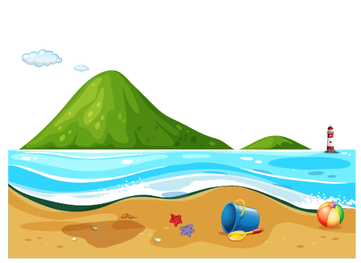
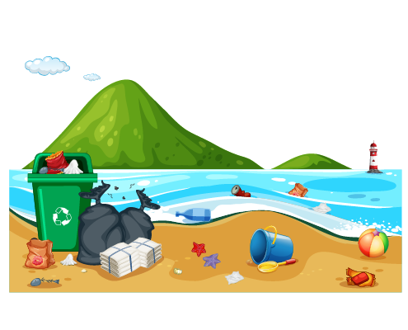
و ( ) مَنْظَرَ الشَّاطئِ نَظيفًا!
ما أَقبحَ مَنْظَرَ الشَّاطئِ مُلَوَّثًا!
ما أجمل

Slide 29
البُحَيْرَةُ أَصْغَرُ مِنَ البَحرِ
وَالمُحِيطُ ( ) مِنَ البَحْرِ.
أَكْــبَرُ

Slide 30
مُخَلَّفاتُ المَصانِعِ قد تَكوْنُ مَوادَّ صَلْبَةً أَو( )
سَائِلَة

Slide 31
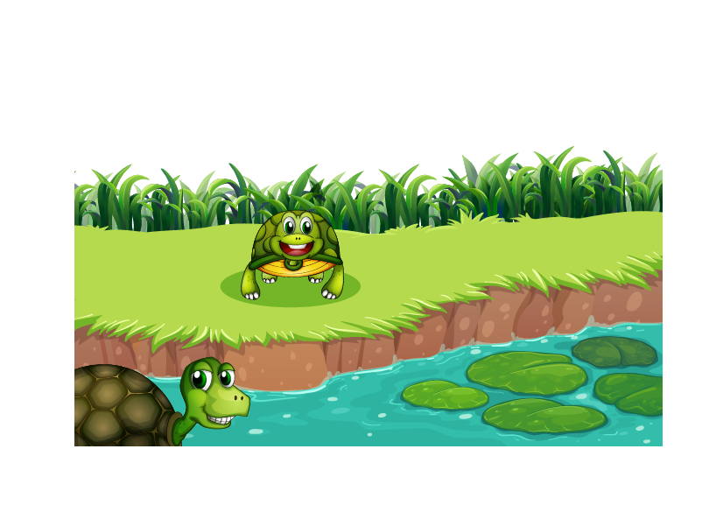
تَعيشُ السُّلَحْفَاةُ في البَرِّ و( ).
الْبَحَر

Slide 32
كلمة مفردها (الشاطئ):
الشَّوَاطِئ

Slide 33
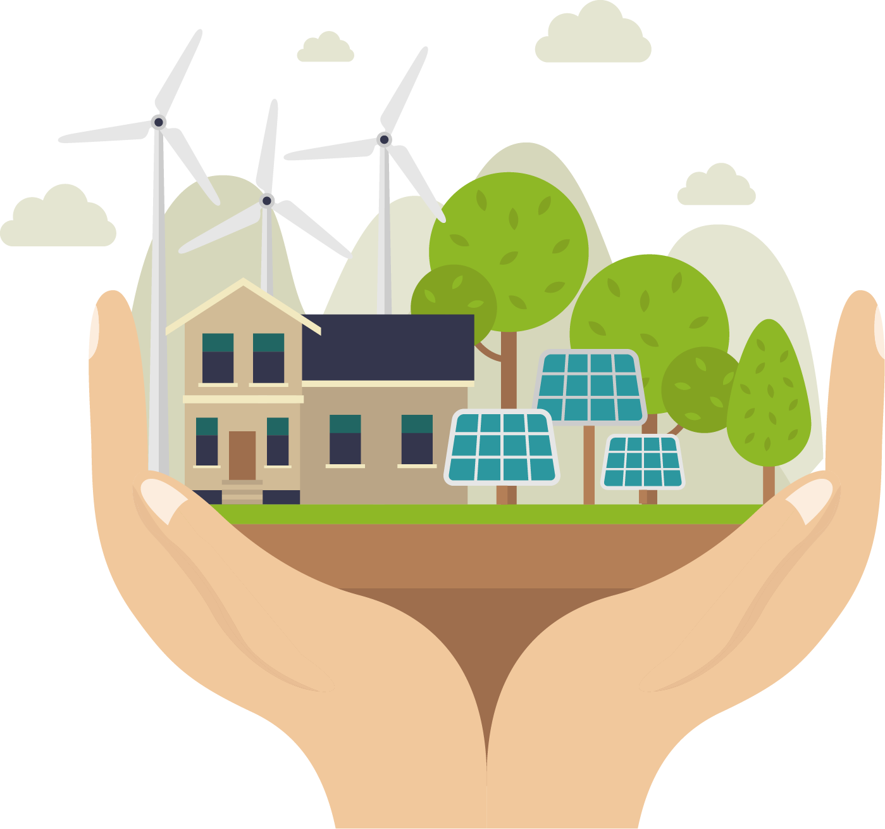
كلمة جمعها (هَيْئَات):
هَيْئَة

Slide 34
كلمة مؤنثها (قائلة):
قَائِل

Slide 35
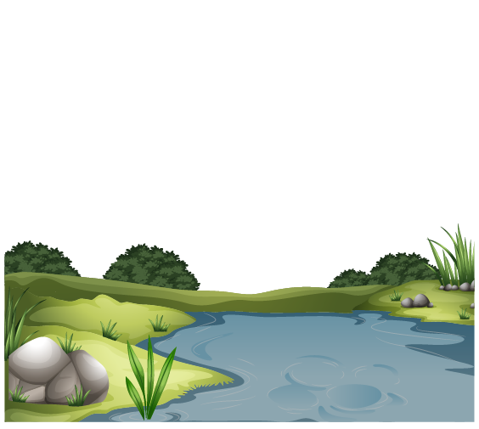
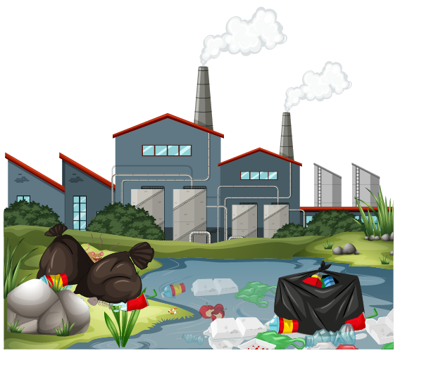
كلمة ضدَّها (قُبْحُهَا):
جَمَالُها

Slide 36
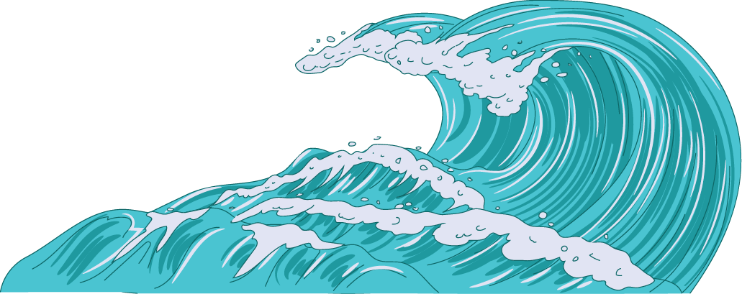
كلمة مُذَكَّرُهَا (مُتَلاطِم):
مُتَلَاطِمَة

Slide 37
كلمة مُعْنَاهَا (سَعِيدٌ):
مُبْتَهِجٌ

Slide 38
مرادفها:
تُغَادِرُ
ضدها:
تذهب
تأتي
الكلمة في جملة:
نوعها:
فعل
تغادر أختي المدينة غدًا.
جملة فعلية
نوع الجملة:

Slide 39
أَقْرَاُ وَ أُلَاحِظُ

Slide 40
- عَلَيْنا الْمُحافَظَةُ عَلى جَمالِها ورَوْنَقِها؛ كيْ لا يَتَلَوَّثَ الْبَحْرُ.
- إِنَّ مياهَ الْبِحارِ والْمُحيطاتِ تَتَعرَّضُ لِلتَّلَوُّثِ بِفِعْلِ مُخَلَّفاتِ الْمصانِعِ الَّتي تَذوبُ فيهِ.

Slide 41
- ومِن أَضْرارِ التَّلوُّثِ الْقَضاءُ عَلى الْأحْياءِ الْبَحْرِيَّةِ مِنْ أَسْماكٍ، وَنَباتاتٍ، وشُعَبٍ مَرجَانِيَّة، حَتَّى أَصْبَحَتْ كَثيرٌ مِنْ شَواطئِ الْبِحارِ في الْعالَمِ مُلَوَّثَةً وغَيْرَ صالِحَةٍ للسِّباحَةِ.
- وَقَدْ حَرَصَتْ حكومتنا الرَّشيدة من خلال أجهزتها الْمختصة بحِمايةِ الْبيئَةِ في الْمَمْلَكَةِ الْعَرَبيَّةِ السُّعوديَّةِ، عَلى أَنْ تَبْقى بِحارُنا نَظيفَةً خالِيَةً مِنَ التَّلوُّثِ.

Slide 42
ما أَقْبَحَ هذا الْمَنْظَرَ يا أَبي!
الأَبُّ: أَجَلْ يا بُنَيَّ، إِنَّ هذِهِ الشَّواطِئِ مِلْكٌ لِلْجَمِيعِ، فعَلَيْنا الْمُحافَظَةُ عَلى جَمالِها، ورَوْنَقِها؛ كَيْ لا يَتَلَوَّثَ الْبَحْرُ.
- خالد: وَهَلْ يَتَلَوَّثُ الْبَحْرُ يا أَبي؟

Slide 43
التركيب اللغوية

Slide 44
اسْتَخْرِجُ مِنَ النَّصّ

Slide 45
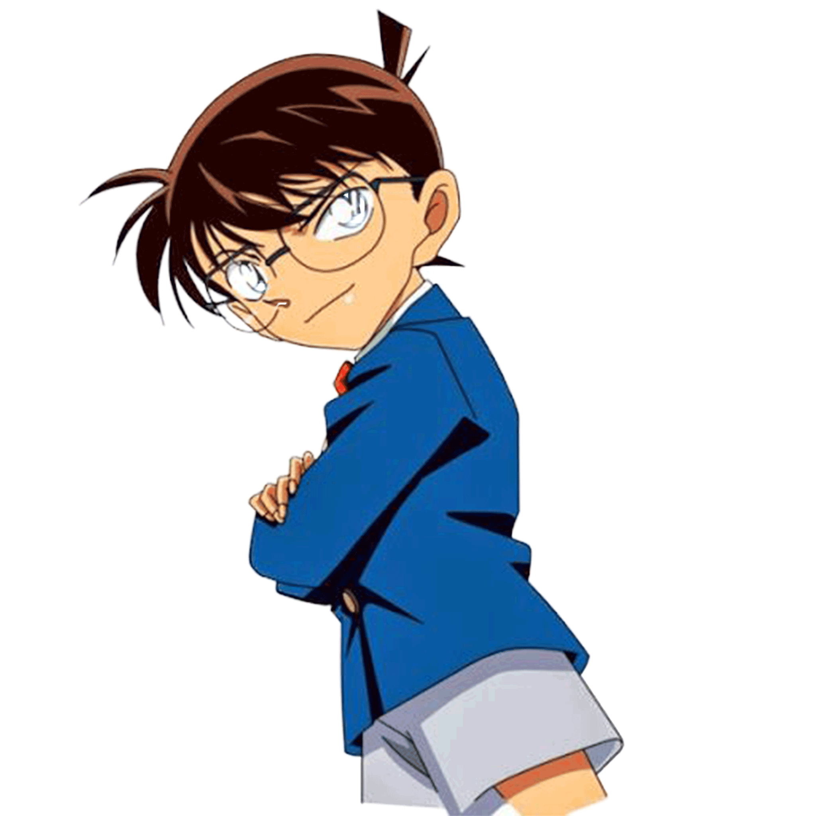
استراتيجية
البحث والاستكشاف

Slide 46
1- أربع كَلِماتٍ منونة تَنْوينُ فَتْحٍ :
ملقاةً
مبتهجًا
صلبَةً
ولدًا

Slide 47
2- أربع كَلِماتٍ منونة تَنْوينُ كسر :
مكانٍ
خالدٍ
أعشابٍ
أسماكٍ

Slide 48
3- أربع كَلِماتٍ تحوي تضعيفًا مع الفتح:
الرَّمل
يتأمَّل
بنيَّ
الشَّاطئ

Slide 49
4- أربع كَلِماتٍ تحوي تضعيفًا مع الكسر:
كلِّ
الصِّغار
ملوِّثات
النِّفط

Slide 50
5- أربع كَلِماتٍ تنتهي بهاء:
امواجه
جماله
مياه
مشاهدته

Slide 51
6- أربع كَلِماتٍ تنتهي بتاء مربوطة:
نزهة
اسرة
قمامة
بحرية

Slide 52
7- أربع كَلِماتٍ تنتهي بتاء مفتوحة:
نفايات
خرجت
مخلفات
حاويات

Slide 53
اكْمِلُ حَسَبَ الْمَطْلُوب

Slide 54
- التفت خالد يميناً فرأى................. تغادر وتترك مخلفاتها ملقاة على الشاطئ.
أسرة
- من............. التلوث القضاء على الأحياء البحرية من............... ونباتات.
أضرار
أسماك

Slide 55
- وقف خالد يتأمل.............. وجماله وأمواجه..................
البحر
المتلاطمة
- إن مياه............ و............ تتعرض للتلوث بفعل مخلفات ............... التي تذوب فيه.
المحيطات
البحار
المصانع

Slide 56
ت
ـفَا
ـلَـ
ـخَلْـ
ـمُـ
الْـ
الْمُخَلَّفَات
ـف
حِـ
ـلَا
السَّـ
السَّلاَحِف
ت
ـقَا
ـتَقْـ
مُـشْـ
الْـ
الْمُشْتَقَّات
ـة
ـيَـ
دِيْـ
ـعُو
السُّـ
السُّعُودِيَّة

Slide 57
اكْتُبُ حَسَبَ الْمَطْلُوب

Slide 58
وَقَفَ خالِدٌ يَتَأَمَّلُ البَحْرَ وَجَمالَهُ، وَأَمْواجَهُ المُتَلاطِمَةَ، وَيُشاهِدُ الأَطْفالَ الصِّغارَ وَهُم يَلْعَبونَ وَيَمْرحونَ عَلى الرَّمْلِ، وَيَتَأَمَّلُ القَوارِبَ وَهِيَ تَجْرِي في الماءِ مُبْتَهِجًا بِما يَراهُ، وَفي أَثْناءِ مُشاهداتِهِ التَفَتَ يَمينًا فَرَأَى أُسْرَةً تغادر وتَتْرُكُ مُخَلَّفاتِها ملقاة عَلى الشَّاطِئِ.

Slide 59
......................................................................................................................................................................................................................................................................................................

Slide 60
ومِن أَضْرارِ التَّلوُّثِ القَضاءُ عَلى الأَحْياءِ البَحْرِيَّةِ مِنْ أَسْماكٍ وَنَباتاتٍ وشُعَبٍ مَرجَانِيَّة، حَتَّى أَصْبَحَتْ كَثيرٌ مِنْ شَواطئِ البِحارِ في العالَمِ مُلَوَّثَةً وغَيْرَ صالِحَةٍ للسِّباحَةِ.
وَقَدْ حَرَصَتْ حكومتنا الرشيدة من خلال أجهزتها المختصة بحِمايةِ البيئَةِ في الْمَمْلَكَةِ العَرَبيَّةِ السُّعوديَّةِ، عَلى أَنْ تَبْقى بِحارُنا نَظيفَةً خالِيَةً مِنَ التَّلوُّثِ.

Slide 61
......................................................................................................................................................................................................................................................................................................

Slide 62
اسْتَخْدِمُ

Slide 63
تَعَجُّب
لا يَصِلُ ضَوءُ الشَّمْسِ أعْماقَ البِحارِ.
اسْتِفْهَام
لَعَلَّكَ تُسافِرُ في البَحْرِ أَيَّاماً وَتَسْعَدُ بِمَنْظَرِهِ.
تَرَجِّي
هَلْ رَكِبْتَ البَحْرَ يَوْمَاً؟
نَفِي
البَحْرُ أَقَلُّ اتِساعاً مِنَ المُحِيطِ.
تَفْضِيل
ما أَقْبَحَ هَذا الْمَنْظَرَ يا أَبي!

Slide 64
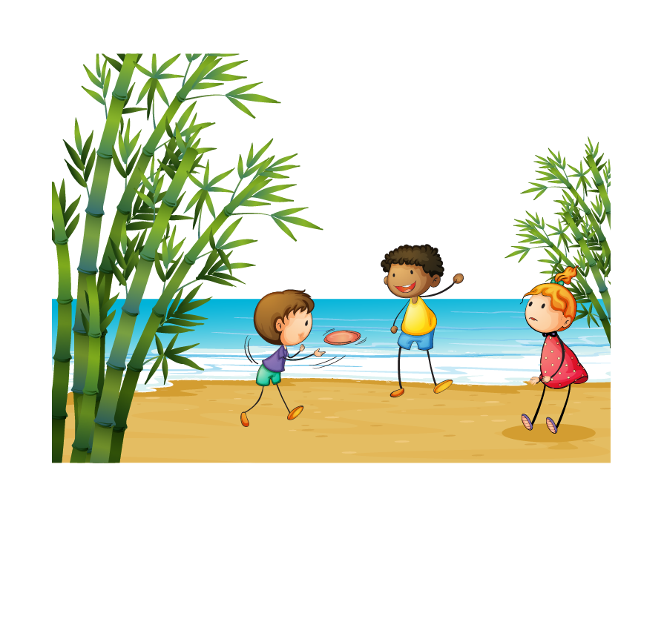
1- لَعِب الْأَطْفَال إِلَّا وَاحِدَة.

Slide 65
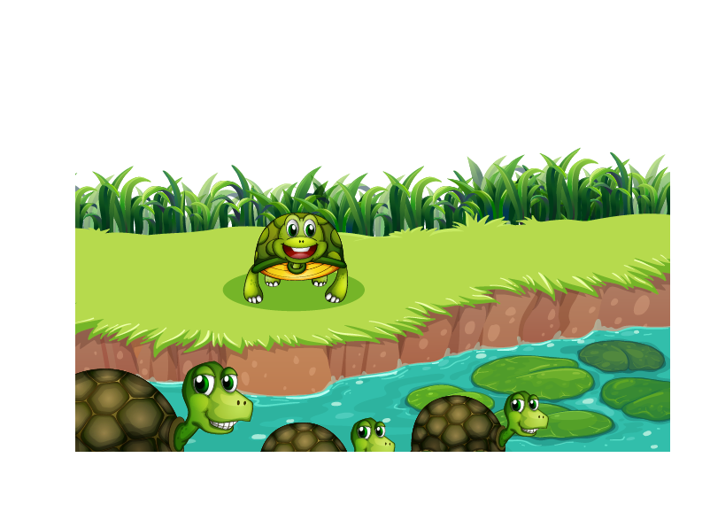
2- سَبَحَت السَّلَاحِف غَيْر وَاحِدَة.

Slide 66
الشَّاطئُ نَظيفٌ
ما انْظَفَ الشَّاطِئ!

Slide 67
احَوِّلُ

Slide 68
يَطْلُبُ خالِدٌ مِنْ أَخيْهِ أَنْ يُرَتِّبَ كُتُبَهُ:
فيقول: رَتِّبْ كُتُبَكَ.

Slide 69
يَتَأَمَّلَ البَحْرَ.
تأَمَّل الْبَحْر

Slide 70
ينْظُر يَمِينًا
انْظُر يَمِينًا

Slide 71
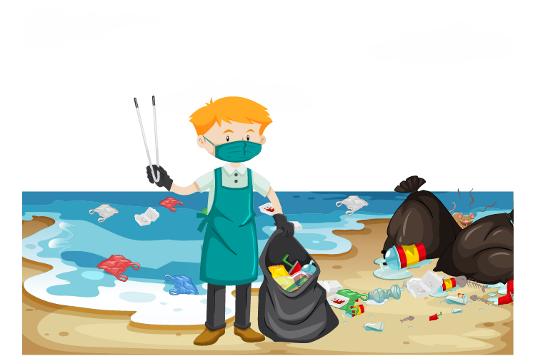
يَحْرِصَ عَلى نَظافَةِ الشَّاطئ.
احْرِصْ عَلَى نَظَافَةِ الشَّاطِئِ

Slide 72
الكَلِمَةُ مُعَرَّفَةٌ بـ (ال)
الكَلِمَةُ
استراتيجية

Slide 73
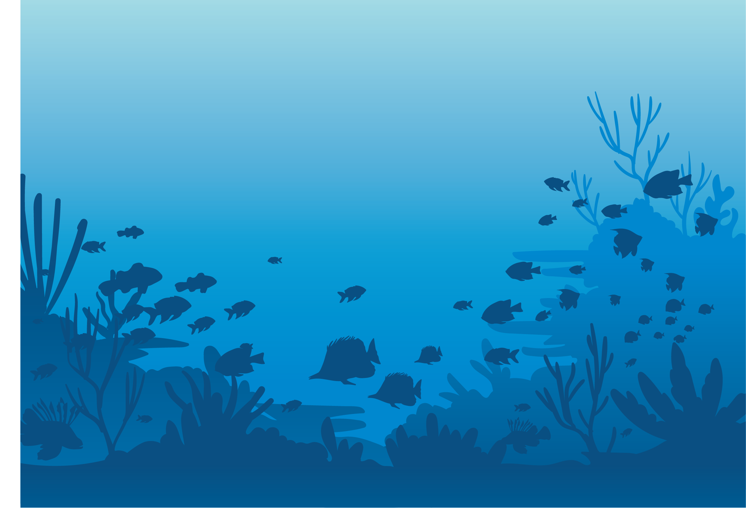
لعبة تحت الماء
انقر على احد الأسماك لتذهب للسؤال:

Slide 74
عودة
أحول النكرة إلى معرفة:
مُحِيط
الْمُحِيط

Slide 75
عودة
أحول النكرة إلى معرفة:
مِيَاه
الْمِيَاه

Slide 76
عودة
أحول النكرة إلى معرفة:
حَاوِيَة
الْحَاوِيَة

Slide 77
عودة
أحول النكرة إلى معرفة:
مُلَوِّثَات
الْمُلَوِّثَات

Slide 78
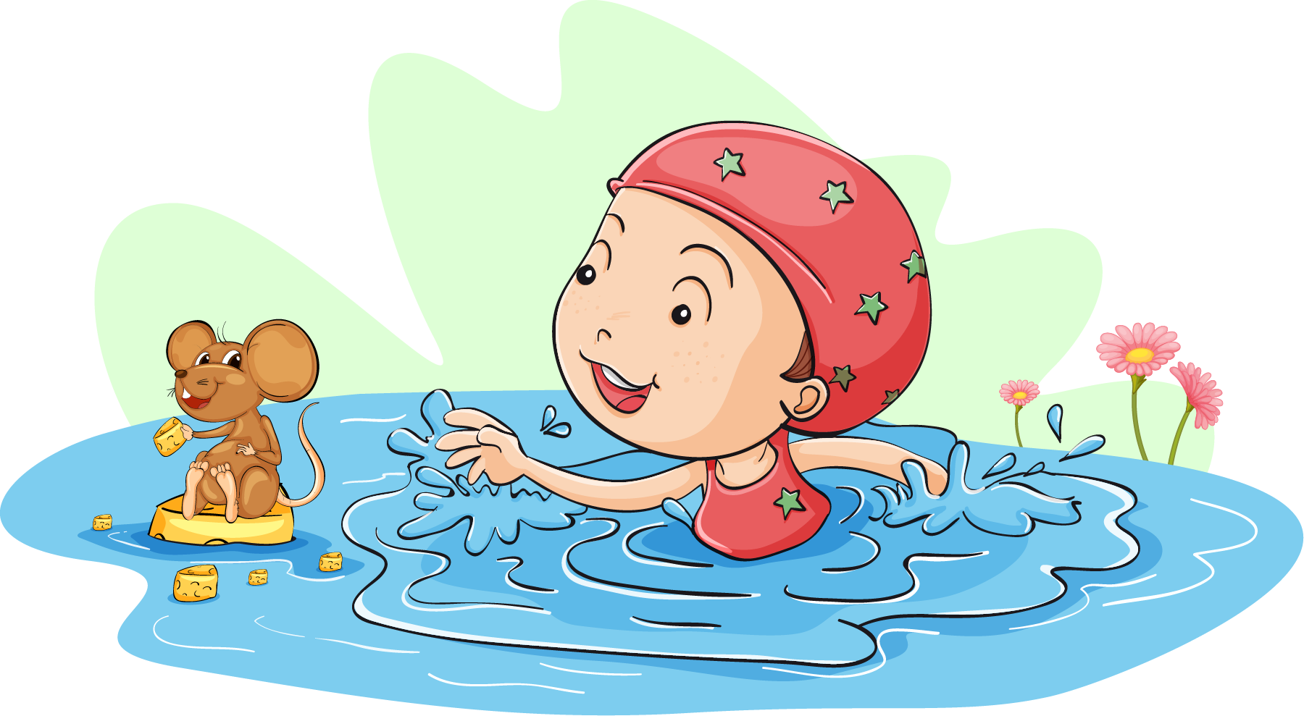
سَبَحَ
نَظَرَ
حَمِدَ
الْفِعْل
سَابَحَ
نَاظَرَ
حَامِدَ
اسم الْفَاعل

Slide 79
الْخَطّ

Slide 80
الشَّواطِئَ مِلْكٌ لِلْجَمِيعِ، فعَلَيْنا الْمُحافَظَةَ عَليها
-----------------------------------------------------------------------------------------------------------
-----------------------------------------------------------------------------------------------------------
-----------------------------------------------------------------------------------------------------------
-----------------------------------------------------------------------------------------------------------

Slide 81
اعَبِّر

Slide 82
استراتيجية القرص الدوار
الإسم
الإسم
الإسم
الإسم
الإسم
الإسم
الإسم
الإسم
الإسم
الإسم
الإسم
الإسم
الإسم
الإسم
الإسم
الإسم
الإسم
الإسم
الإسم
الإسم
الإسم
الإسم
انقر داخل القرص فقط
اذا نقرت نقرتان متتاليتان سينتقل للشريحة التالية .

Slide 83
- وَرَأَى وَلَدًا يَرْمي نُفاياتٍ في الْبَحْرِ.
- خَرَجَتْ أُسْرَةُ خالِدٍ إلى الشَّاطِئ.
- وَقَفَ خَالِدٌ يَتَأَمَّلُ البَحْرَ.
- التَفَتَ خَالِدٌ يَمينًا فَرَأَى أُسْرَةً تَقومُ وتَتْرُكُ مُخَلَّفاتِها.
- فَتَعَجَّبَ مِنْ ذلِكَ قائِلًا: ما أَقْبَحَ هَذا الْمَنْظَرَ يا أبي!

Slide 84
خَرَجَتْ أُسْرَةُ خالِدٍ إلى الشَّاطِئ، وَقَفَ خَالِدٌ يَتَأَمَّلُ البَحْرَ، التَفَتَ خَالِدٌ يَمينًا فَرَأَى أُسْرَةً تَقومُ وتَتْرُكُ مُخَلَّفاتِها، وَرَأَى وَلَدًا يَرْمي نُفاياتٍ في الْبَحْرِ؛ فَتَعَجَّبَ مِنْ ذلِكَ قائِلًا: ما أَقْبَحَ هَذا الْمَنْظَرَ يا أبي!

Slide 85
- رَأى خالد وَلَدًا يَرْمي نُفاياتٍ في الْبَحْرِ.
مَاذا رأَى خالدُ؟
- خَرَجَتْ أُسْرَةُ خالِدٍ إلى الشَّاطِئ.
إلى أين خرجت أسرة خالد؟

Slide 86
خرجت مع أسرتي في نزهة إلى البحر
فوجدت كثيراً من الأسماك والطيور ميتةً على الشاطئ.
- في رأيك ماذا حدث؟
ماتت الأسماك بسبب تلوث البحر من مخلفات السفن والمصانع.
ماتت الطيور بسبب تلوث الهواء من دخان المصانع وغيره من الملوثات.

